Slide 1

Tuần 13
Góc sáng tạo: Điều em muốn nói
TIẾNG VIỆT 5
Tập 1

Slide 2



Slide 3

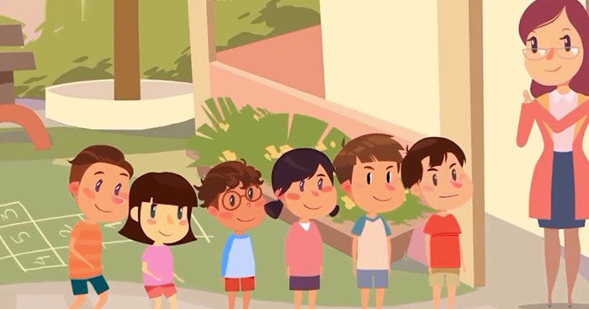
Thảo luận và trình bày ý kiến về văn hóa xếp hàng.

Slide 4


Slide 5


Hoạt động 1
VIẾT Ý KIẾN VỀ MỘT HIỆN TƯỢNG HOẶC VẤN ĐỀ

Slide 6


Bài tập 1: Chọn 1 trong 2 đề sau
a) Một số bạn chưa tích cực tham gia các hoạt động chung của lớp.
b) Một số bạn còn bắt nạt
các em học sinh lớp dưới.

Slide 7

Hoạt động 2
TRÌNH BÀY, THẢO LUẬN

Slide 8
Ý kiến của em về một hiện tượng (hoặc vấn đề):
Nêu hiện tượng (hoặc vấn đề) em muốn trao đổi ý kiến.
Trình bày ý kiến của em (hiện tượng đó đúng hay sai, nên có thái độ như thế nào, …).
Em có những lí do gì để khẳng định ý kiến của mình?
Ý kiến và lí do của em có gì giống hay khác với bạn?
Em có nghĩ là mình đúng, còn bạn sai không? Vì sao?

Slide 9


Slide 10




Lắng nghe GV
phát biểu tổng kết.
Về nhà làm BT Tự đánh giá.

Slide 11



Slide 12


